Slide 1

Đoạn văn thể hiện tình cảm, cảm xúc về một sự việc thường có 3 phần
Đoạn văn thể hiện tình cảm, cảm xúc thường có mấy phần?

Slide 2
Nội dung chính của mỗi phần là gì?
Mở đầu: Giới thiệu sự việc nêu ấn tượng chung về sự việc.
Triển khai: nêu tình cảm, cảm xúc về những chi tiết nổi bật của sự việc.
Kết thúc: nêu ý nghĩa của sự việc khẳng định lại tình cảm, cảm xúc, đối với sự việc,..

Slide 3



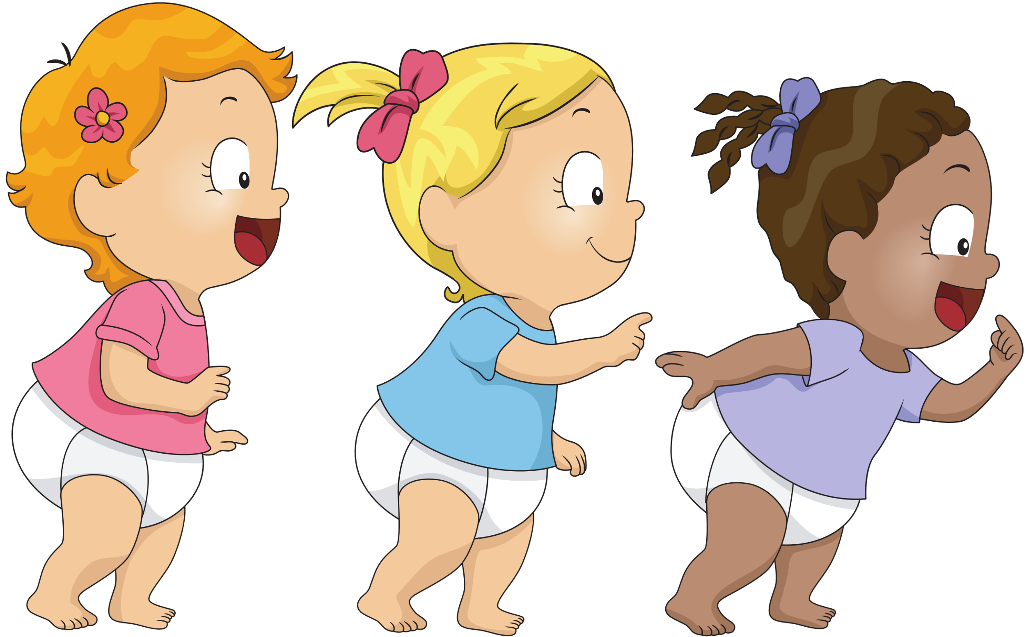

Slide 4
Chọn một trong những đề dưới đây:
Đề 1: Viết đoạn văn thể hiện tình cảm, cảm xúc về một lễ hội của quê hương.
Đề 2: Viết đoạn văn thể hiện tình cảm, cảm xúc về một buổi hoạt động ngoại khoá của trường hoặc lớp em.
Đề 3: Viết đoạn văn thể hiện tình cảm, cảm xúc về hoạt động gói bánh chưng hoặc bánh tét ngày Tết.

Slide 5
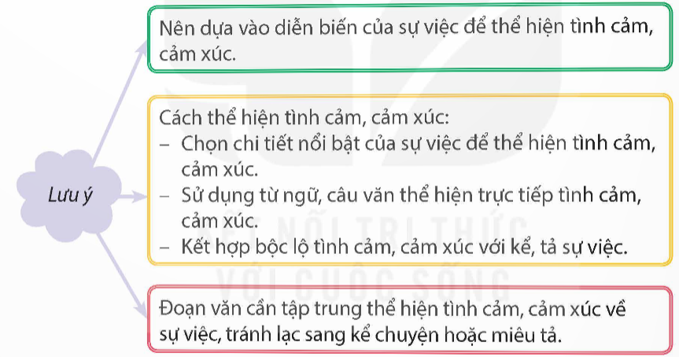
Dựa vào các ý đã tìm được trong hoạt động Viết ở Bài 10,
viết đoạn văn theo yêu cầu của đề bài.

Slide 6
2. Đọc soát và chỉnh sửa bài viết.
a. Tự nhận xét bài làm của em theo những yêu cầu dưới đây:
– Giới thiệu được sự việc và nêu ấn tượng chung về sự việc.
– Thể hiện được tình cảm, cảm xúc về khung cảnh, hoạt động, người tham gia,... sự việc.
– Sử dụng từ ngữ phong phú, câu văn đúng và hay.

Slide 7
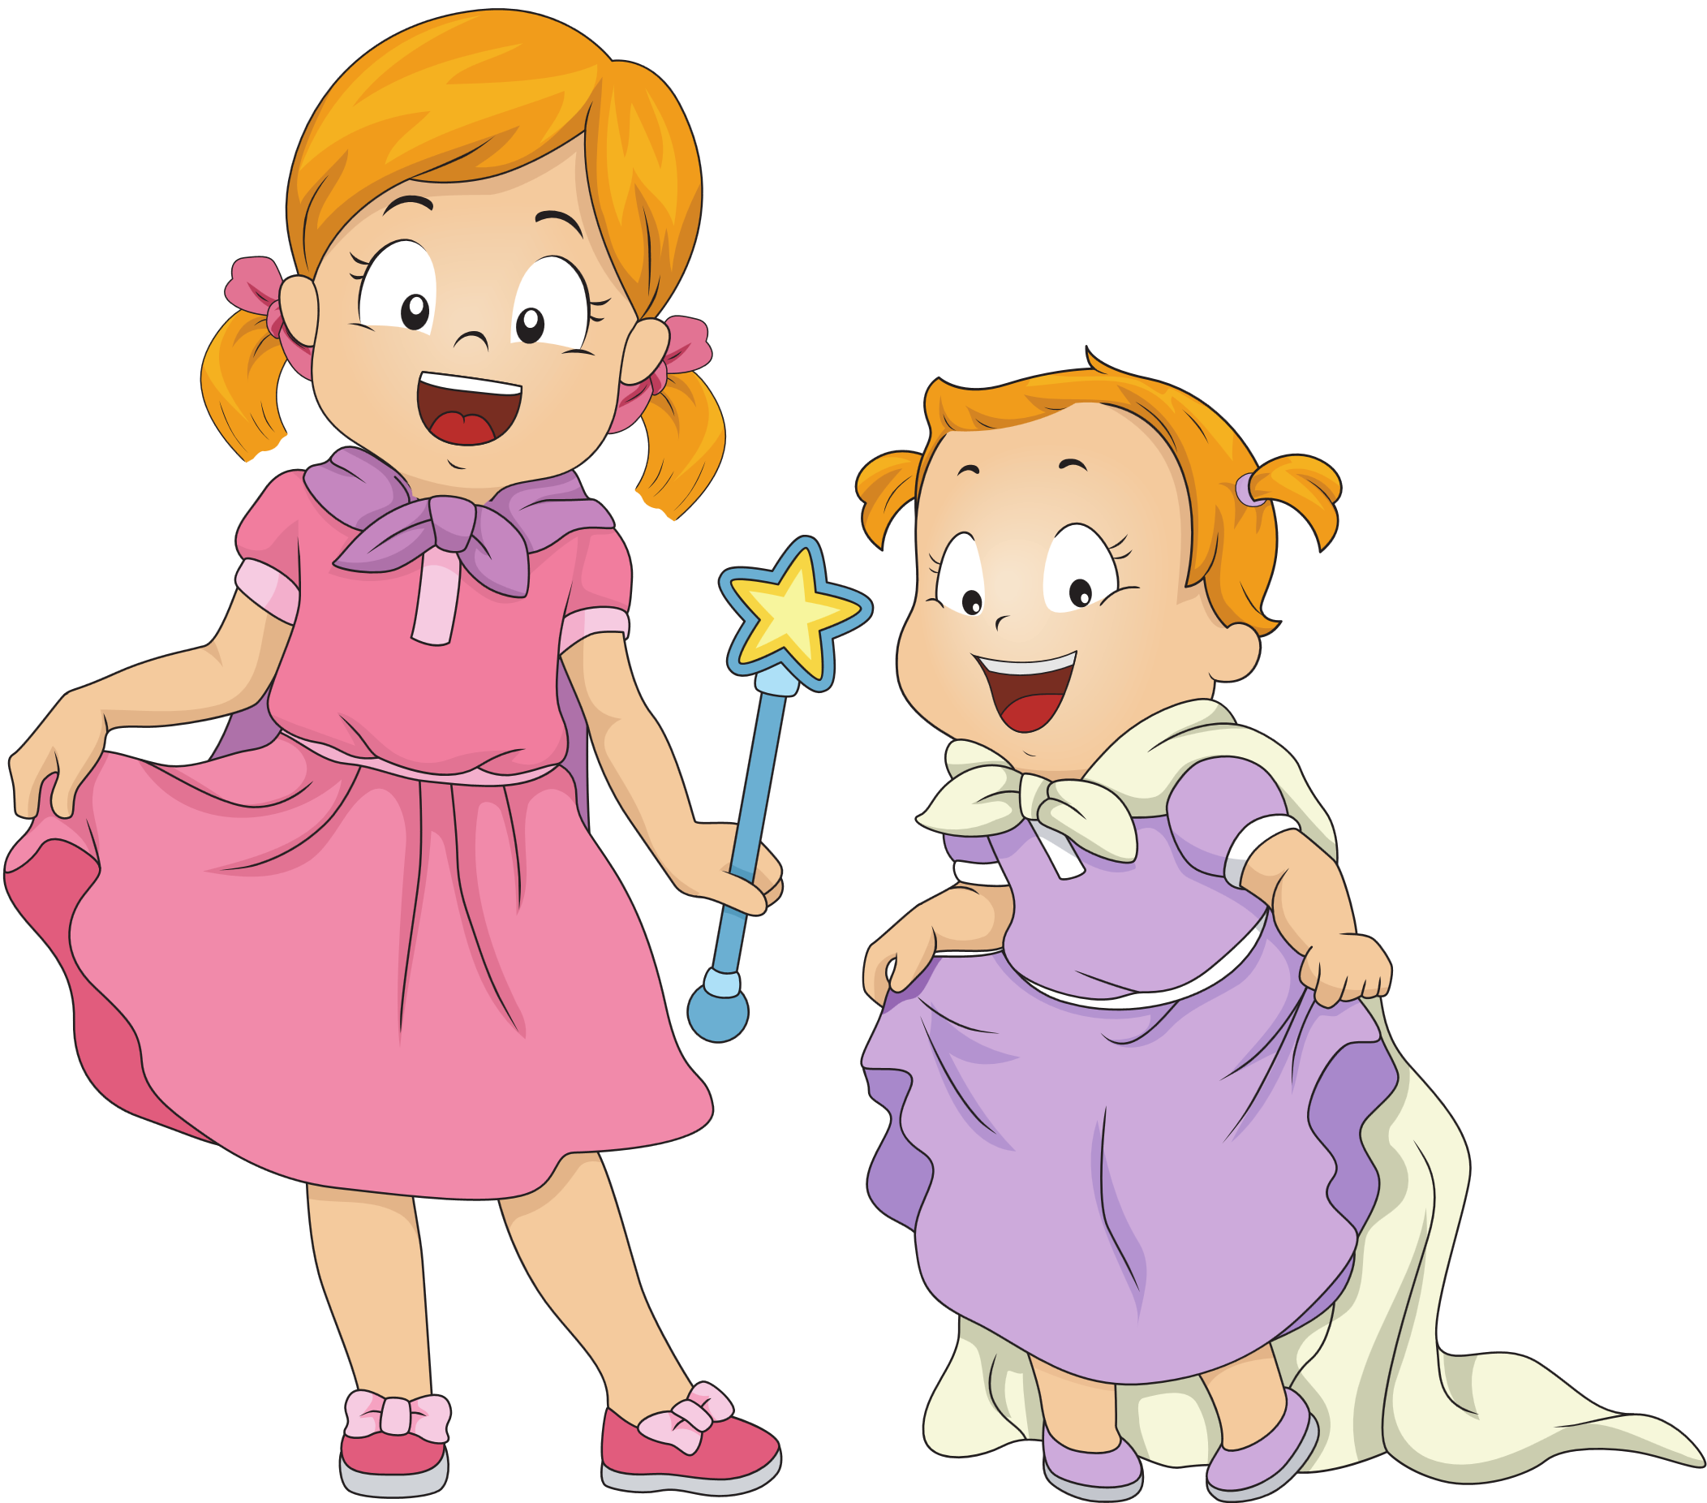
Trao đổi với người thân về một hoạt động của lớp hoặc của trường đã để lại cho em nhiều cảm xúc.

